Slide 1


Slide 2


Técnico Profesional en Programación de Sistemas de Información Facultad de Ingeniería.
Aplicación de escritorio para la gestión de agendamiento de citas de la empresa mundo mascotas
Alejandro Bedoya Suárez
Erick Santiago Mosquera
Alejandro Henao Isaza

Slide 3

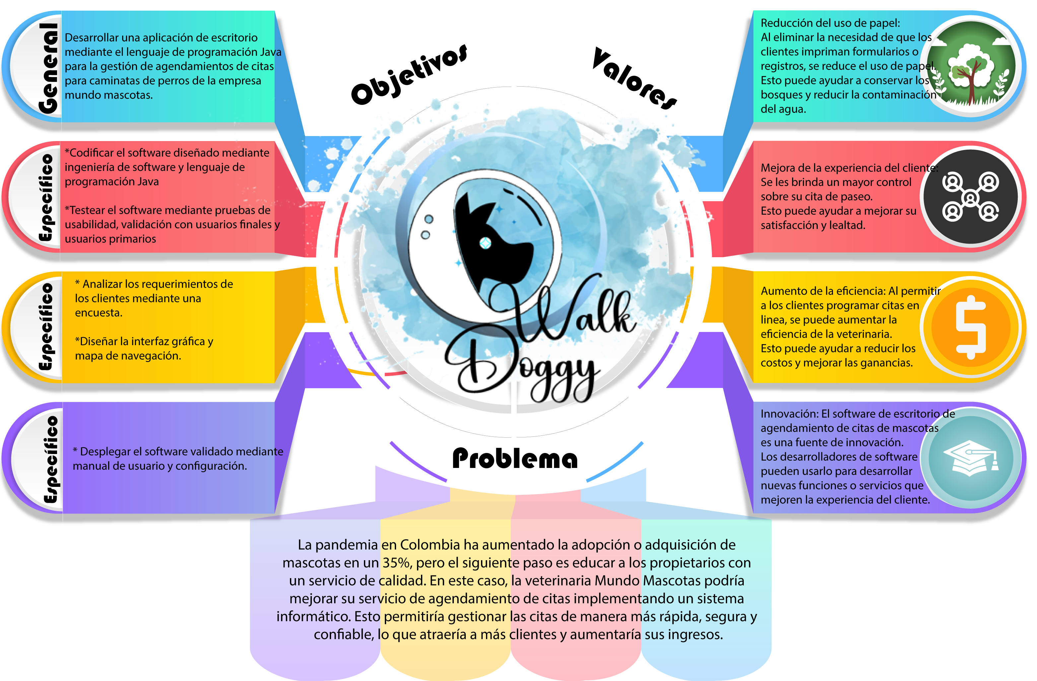

Slide 4
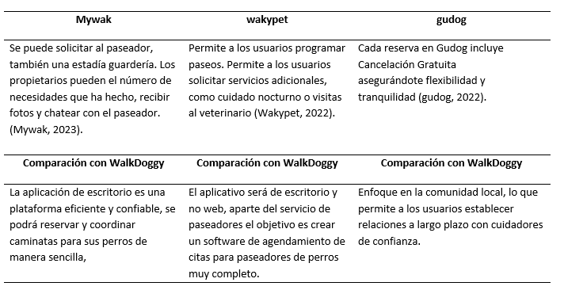
Proyectos similares

Slide 5
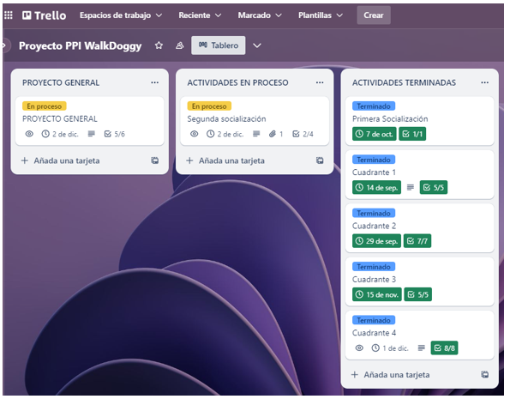
Cronograma

Slide 6
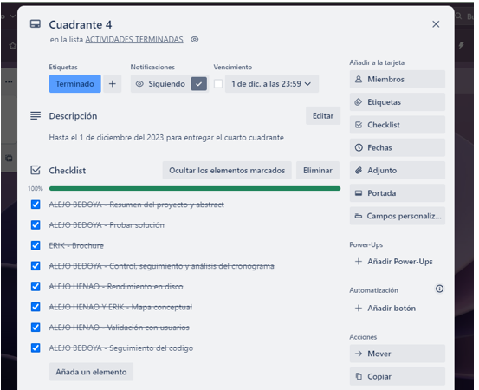
Cronograma

Slide 7
Validaciones
La primera validación de usuarios tiene como objetivo indagar acerca de lo que se pretende lograr con el diseño del aplicativo, por lo tanto, se entrevistaron a 4 personas
La segunda validación de usuarios tiene como objetivo indagar acerca de las mejoras que podría lograr el software a la tienda de mascotas, por lo tanto, se entrevistan a 4 personas
La tercera validación de usuarios tiene como objetivo evidenciar como el prototipo aporta a la solución del problema y sugerencias, por lo tanto, se entrevistan a 4 personas
La cuarta validación de usuarios tiene como objetivo evidenciar la ejecución de los requisitos del sistema y de la interfaz, por lo tanto, se entrevistan a 4 personas

Slide 8
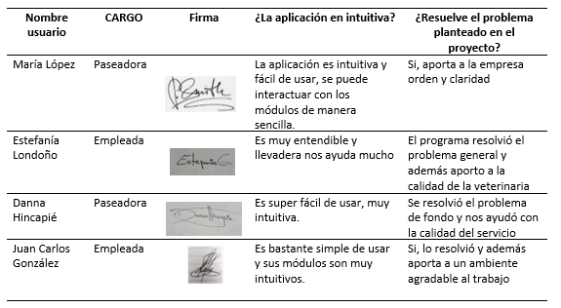
Validaciones

Slide 9
Requerimientos
En las técnicas de recolección de requerimientos se hizo una encuesta al usuario directo, teniendo como base el problema de que se apuntaban las citas de forma manual. Se tomaron los siguientes requisitos funcionales y no funcionales.
Requisitos funcionales: Iniciar sesión, Registro de empleados, Registro de clientes Registro de citas
Requisitos no funcionales: Lenguaje de programación, paleta de colores, tiempo de respuesta al registrar datos, validaciones.

Slide 10
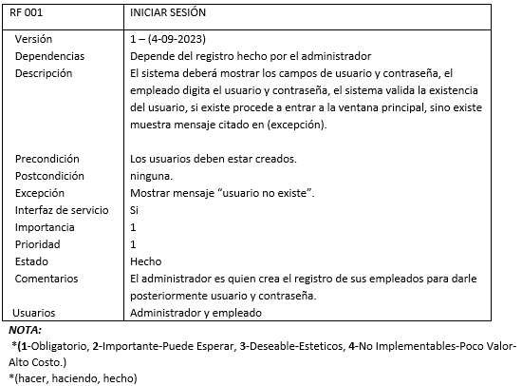
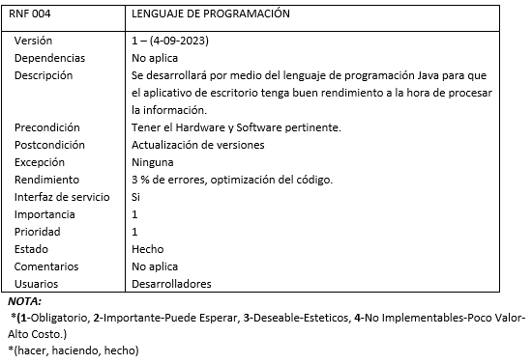
Requerimientos

Slide 11
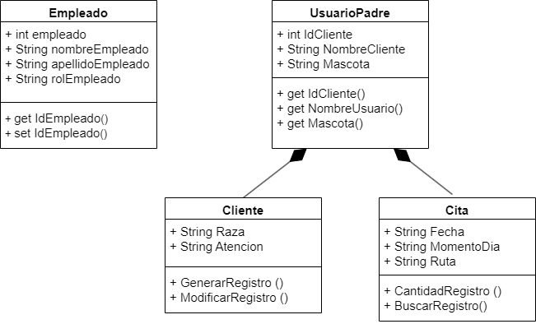
Diagrama de clases UML

Slide 12

Brochure

Slide 13
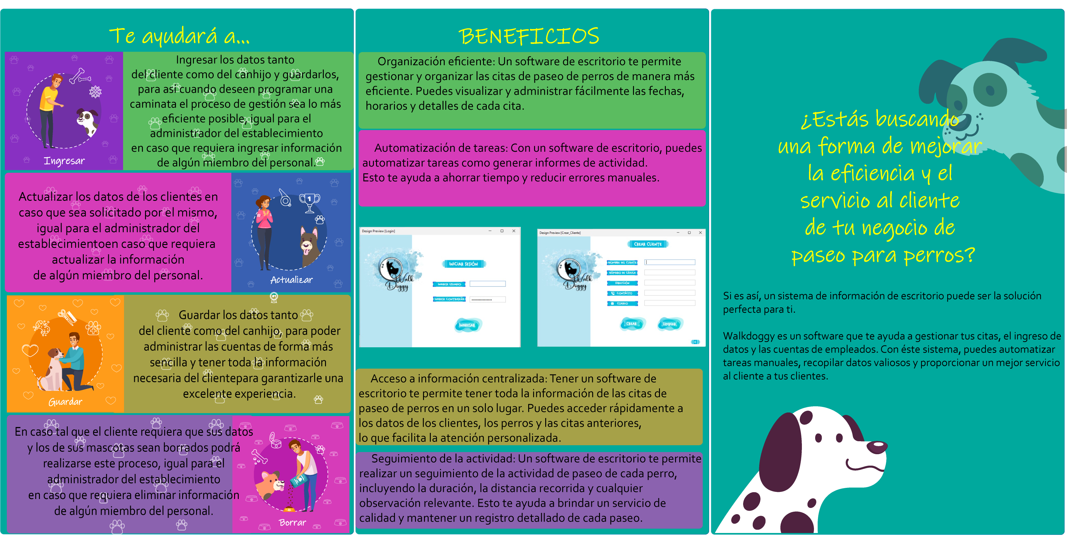
Brochure

Slide 14
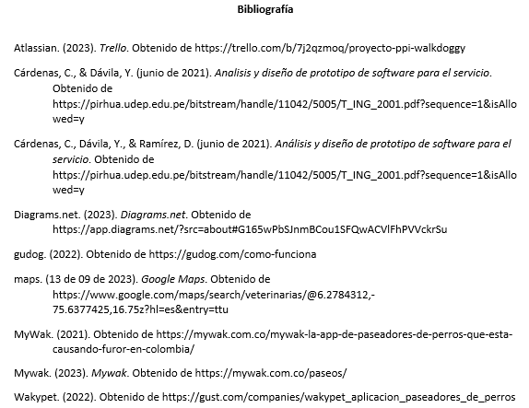
Bibliografía

Slide 15


